Slide 1
Αρχές Φιλοσοφίας
Β’ τάξη Γενικού Λυκείου

Slide 2
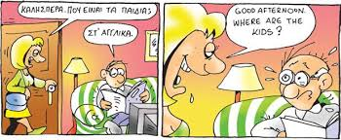
Κεφάλαιο 2: Κατανοώντας τα πράγματα
Ενότητα δεύτερη
Λέξεις, νόημα
και καθολικές έννοιες

Slide 3

Λέξεις και νόημα
Η γλώσσα αποτελείται από λέξεις.
Η λέξη είναι το μικρότερο τμήμα της γλώσσας που έχει νόημα.
Αλλά: Πώς γίνεται ένας ήχος (όταν μιλάμε) ή μερικά σημάδια στο χαρτί /στην οθόνη του υπολογιστή (όταν γράφουμε) να σημαίνουν κάτι;
Η λέξη «δέντρο» αναφέρεται σε

Slide 4
Λέξεις και νόημα
Θα μπορούσαμε δηλαδή να πούμε ότι κάθε λέξη είναι μια «ταμπέλα» για κάθε πράγμα.
Τότε η γλώσσα είναι ένα σύνολο από λέξεις-ταμπέλες;
Μάλλον όχι, αφού στη γλώσσα οι λέξεις δεν είναι άσχετες, ανεξάρτητες, μεταξύ τους, αλλά συνδυάζονται με συγκεκριμένο τρόπο και δημιουργούν προτάσεις.
Λέξη + λέξη + λέξη + λέξη → πρόταση
π.χ. Η Μαρία τρώει παγωτό.

Slide 5
Λέξεις και νόημα
Άλλωστε, υπάρχουν πολλά είδη λέξεων.
Όλοι ξέρουμε σε τι αναφέρεται η λέξη «δέντρο», αλλά πόσοι θα μπορούσαμε να απαντήσουμε με βεβαιότητα σε τι αναφέρεται η λέξη «δικαιοσύνη» ή η λέξη «ίσος» ή η λέξη «σχεδόν»;
Κάποιες φορές ορίζουμε μια λέξη με τη βοήθεια άλλων λέξεων.
Για παράδειγμα, λέμε ότι «τετράγωνο» σημαίνει « ένα ορθογώνιο παραλληλόγραμμο, που έχει όλες τις πλευρές του ίσες».
Τι σημαίνουν όμως οι λέξεις με τις οποίες ορίσαμε το τετράγωνο;
Μπορούμε να δώσουμε έναν ορισμό για όλες τις λέξεις, ακόμη και για τη λέξη «και» ή τη λέξη «είναι»;
Μήπως λοιπόν υπάρχουν κάποιες λέξεις, ας τις πούμε, βασικές;

Slide 6
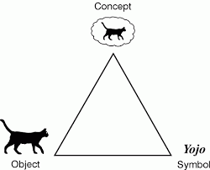
Λέξεις και νόημα
Απορίες
Το σημειακό τρίγωνο
Όμως και πάλι, τι μας λέει
ο ορισμός μιας λέξης για το πράγμα στο οποίο αναφέρεται;
Τι μας λέει η λέξη «δέντρο» για το πράγμα «δέντρο»;

Slide 7
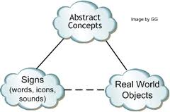
Λέξεις και νόημα
Το σημειακό τρίγωνο μας δείχνει:
α. Τη σχέση της λέξης με την έννοια
β. Τη σχέση της έννοιας με τα αντικείμενα.
γ. Τη σχέση της λέξης με τα αντικείμενα, δηλαδή δύο ανόμοιων πραγμάτων.

Slide 8
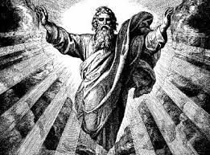
Λέξεις και νόημα
Μετά από όλα αυτά, ίσως αναρωτηθούμε:
Πώς γίνεται να υπάρχουν λέξεις για πράγματα που δεν ξέρουμε αν υπάρχουν, π.χ. το Θεό,
ή για πράγματα που ξέρουμε ότι δεν υπάρχουν, π.χ. φαντάσματα, νεράιδες, κ.λπ.;

Slide 9
Λέξεις και νόημα
Από την άλλη πλευρά, όταν χρησιμοποιούμε μια λέξη, π.χ. τη λέξη «βιβλίο», δεν αναφερόμαστε μόνο στο βιβλίο που τυχαίνει να έχουμε μπροστά μας. Με τη λέξη αυτή μπορούμε να αναφερθούμε σε:
Όλα τα βιβλία μας
Τα βιβλία των φίλων και γνωστών μας
Βιβλία που δεν έχουμε δει ούτε θα δούμε ποτέ
Βιβλία που δεν έχουν γραφτεί ακόμη τώρα που μιλάμε.
Παρ’ όλα αυτά, όλοι όσοι μιλούν ελληνικά, κατανοούν τι εννοούμε όταν λέμε «βιβλίο», ακόμη και αν η δική τους εμπειρία από βιβλία είναι τελείως διαφορετική από τη δική μας.

Slide 10
Λέξεις και νόημα
Αφού όμως η λέξη «βιβλίο» έχει τέτοια εμβέλεια, πώς γίνεται οι άλλοι λαοί να χρησιμοποιούν για την ίδια έννοια άλλες λέξεις;
Μήπως υπάρχει μία ιδέα, μία έννοια, η οποία καλύπτει όλες τις περιπτώσεις βιβλίων και η οποία είναι ίδια σε όλες τις γλώσσες;
Μήπως δηλαδή όλοι έχουμε τις ίδιες έννοιες, αλλά τις εκφράζουμε με διαφορετικές λέξεις;
Book (αγγλικά)
Livre (γαλλικά)
Libro (ιταλικά)
Büch (γερμανικά)

Slide 11
Λέξεις και νόημα
Συμπεράσματα
Οι λέξεις σχετίζονται με τις έννοιες. Θα μπορούσαμε να πούμε ότι είναι ονόματα για τις έννοιες. Η σχέση μεταξύ τους είναι αυθαίρετη, «κατά συνθήκη» την ονομάζει ο Αριστοτέλης.
Οι έννοιες αναφέρονται σε πράγματα. Υπάρχουν έννοιες που αναφέρονται σε πράγματα που δεν υπάρχουν, που δεν έχουν απόκριση στην πραγματικότητα.
Αφού οι έννοιες είναι κοινές σε όλους τους λαούς, μπορούμε να μεταφράζουμε από τη μία γλώσσα στην άλλη, αλλάζοντας τις λέξεις που χρησιμοποιούμε για τις ίδιες έννοιες.

Slide 12
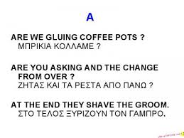
Λέξεις και νόημα
Άσκηση για το σπίτι
Προσπαθήστε να μεταφράσετε
στα αγγλικά την πρόταση:
Ο Γιάννης είναι φιλότιμος και έχει μεράκι γι’ αυτό που κάνει.
Καλή τύχη!

Slide 13
Οι καθολικές έννοιες
Εκτός από τις έννοιες που δηλώνουν ένα σύνολο ίδιων πραγμάτων, έχουμε και έννοιες που δηλώνουν χαρακτηριστικά πραγμάτων, όπως δίκαιος ή λευκός.
Ποια πράξη είναι δίκαιη; Μήπως, προκειμένου να απαντήσουμε, πρέπει να εξετάσουμε όλες τις δίκαιες πράξεις και να βρούμε το κοινό τους σημείο;
Ωστόσο, δεν είναι όλες οι πράξεις το ίδιο δίκαιες ή άδικες. Υπάρχουν και διαβαθμίσεις. Δεν είναι το ίδιο άδικο να σκοτώσω κάποιον με το να κλέψω ένα κουλούρι.
Κάποιοι, μάλιστα, ισχυρίζονται ότι δεν υπάρχουν απόλυτα δίκαιες πράξεις, ενώ άλλοι λένε ότι απόλυτα δίκαιος είναι μόνο ο Θεός.

Slide 14
Οι καθολικές έννοιες
Ας πάρουμε για παράδειγμα την έννοια του «λευκού».
Τι είναι αυτό που κάνει τα πράγματα λευκά;
Μήπως υπάρχει μια καθαρή ουσία, η λευκότητα, που είναι πάντα ίδια, δεν αλλάζει δηλαδή στο χώρο και στο χρόνο, και δίνει στα πράγματα που μετέχουν σ’ αυτή το χαρακτηριστικό της λευκότητας;
Ας σκεφτούμε ένα άγαλμα από λευκό μάρμαρο. Η λευκότητα γεννήθηκε, μόλις φτιάχτηκε το άγαλμα αυτό, ή προϋπήρχε; Θα εξαφανιστεί, μόλις καταστραφεί το άγαλμα, ή θα συνεχίσει να υπάρχει;

Slide 15
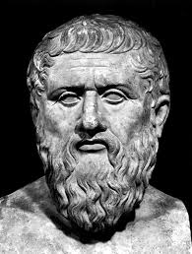
Οι καθολικές έννοιες
Ο Πλάτωνας πίστευε ότι υπάρχουν καθαρές ουσίες, όπως η λευκότητα.
Αυτές τις ουσίες τις ονόμαζε ιδέες.
Οι ιδέες είναι υπαρκτές, αιώνιες και αμετάβλητες.
Οι ιδέες υπάρχουν ανεξάρτητα από τον αισθητό κόσμο.
Γι’ αυτό μπορούμε να τις γνωρίσουμε μόνο με το νου μας, αλλά όχι με τις αισθήσεις μας.

Slide 16
Οι καθολικές έννοιες
Για τον Πλάτωνα, λοιπόν, υπάρχουν δύο κόσμοι:
Α. Ο κόσμος της εμπειρίας μας, που τον προσεγγίζουμε με τις αισθήσεις μας
Β. Ο κόσμος των ιδεών, που είναι νοητός, τον προσεγγίζουμε δηλαδή με το νου μας.
Η διάκριση αυτή σε δύο κόσμους ονομάζεται στη φιλοσοφία δυϊσμός.
Κριτική στη θεωρία του Πλάτωνα άσκησε ο μαθητής του Αριστοτέλης.

Slide 17
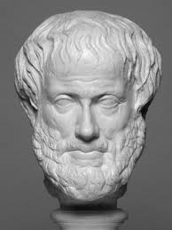
Οι καθολικές έννοιες
Ο Αριστοτέλης αμφισβήτησε ότι υπάρχει ένας κόσμος των ιδεών ανεξάρτητος από τον κόσμο των αισθήσεών μας.
Γι’ αυτόν υπάρχουν γενικές έννοιες, όπως η λευκότητα, όχι όμως ξεχωριστά από τα φυσικά αντικείμενα.
Αντιθέτως, οι γενικές αυτές έννοιες προκύπτουν από τα υπαρκτά αντικείμενα μέσω νοητικής αφαίρεσης.
Τις έννοιες αυτές τις ονόμασε «καθόλου». Εμείς τις λέμε σήμερα «καθολικές έννοιες».

Slide 18
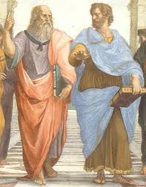
Οι καθολικές έννοιες
Συμπερασματικά:
Ο Πλάτωνας τοποθετεί τις γενικές έννοιες σ’ έναν υπεραισθητό κόσμο και δεν τις συνδέει με τα συγκεκριμένα αντικείμενα του επίγειου κόσμου.
Ο Αριστοτέλης τοποθετεί τις γενικές έννοιες στον επίγειο κόσμο, υποστηρίζοντας ότι τις σχηματίζουμε στο μυαλό μας, όταν αφαιρέσουμε από τα επίγεια αντικείμενα τις υπόλοιπες ιδιότητές τους.

Slide 19
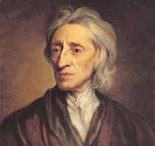
Οι καθολικές έννοιες
Με τον Αριστοτέλη συμφώνησαν αργότερα και οι εμπειριστές φιλόσοφοι, όπως ο John Locke.
Γι’ αυτούς, όταν σκεφτόμαστε, για παράδειγμα, ένα τρίγωνο, σχηματίζουμε στο μυαλό μας μία εικόνα για ένα τρίγωνο, χρησιμοποιώντας μόνο τα χαρακτηριστικά που είναι κοινά σε όλα τα τρίγωνα.

Slide 20
Οι καθολικές έννοιες
Μερικά ερωτήματα
Η εικόνα που έχει ο καθένας μας στο μυαλό του δεν είναι ατομική; Και τότε πώς μια ατομική εικόνα μας βοηθά να εξηγήσουμε μια καθολική έννοια;
Και ακόμη πώς γίνεται να έχω τη λευκότητα μέσα στο μυαλό μου;
Μήπως αυτό που έχω στο μυαλό μου είναι η σκέψη για τη λευκότητα και όχι η ίδια η λευκότητα;
Αν όμως είναι έτσι, τότε οι καθολικές έννοιες δε θα ήταν ίδιες για τους ανθρώπους, αφού οι σκέψεις διαφέρουν από άτομο σε άτομο.

Slide 21
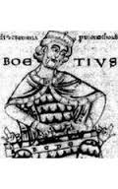
Οι καθολικές έννοιες
Κάποιοι, όπως ο Βοήθιος, πιστεύουν ότι δεν υπάρχουν καθολικές έννοιες, παρά μόνο επιμέρους ατομικά, συγκεκριμένα πράγματα.
Παρ’ όλα αυτά, υποστηρίζουν, οι άνθρωποι χρησιμοποιούμε γενικές λέξεις, όπως «λευκός».
Η θεωρία αυτή ονομάζεται ονοματοκρατία ή νομιναλισμός (> nomen = όνομα, λατινικά).

Slide 22
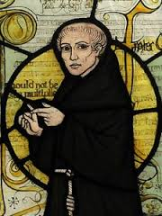
Οι καθολικές έννοιες
Ονοματοκρατία ονομάζεται η φιλοσοφική θεωρία σύμφωνα με την οποία οι γενικές έννοιες είναι μόνο ονόματα, δεν αποτελούν δηλαδή ανεξάρτητη πραγματικότητα εντός ή εκτός του ανθρώπινου νου.
Υποστηρίχτηκε από φιλοσόφους του Μεσαίωνα, όπως ο Βοήθιος και ο Γουλιέλμος του Όκαμ.

Slide 23
Οι καθολικές έννοιες
Προβλήματα…
Αν δεν υπάρχουν γενικές έννοιες, όπως το «λευκό» ή το «στρογγυλό», τότε πώς μπορώ να πω ότι κάποιο πράγμα ανήκει στην κατηγορία των λευκών ή των στρογγυλών πραγμάτων;
Οι νομιναλιστές δίνουν την εξής απάντηση: Ένα πράγμα ανήκει στην κατηγορία του «λευκού», όταν μοιάζει με ένα συγκεκριμένο πράγμα που είναι λευκό και το έχουμε πάρει ως παράδειγμα.
Έτσι όμως οι νομιναλιστές πέφτουν σε αντίφαση. Γιατί, για να φτιάξουν τη θεωρία τους εναντίον των καθολικών εννοιών, χρησιμοποιούν οι ίδιοι μια καθολική έννοια: αυτή της ομοιότητας.

Slide 24
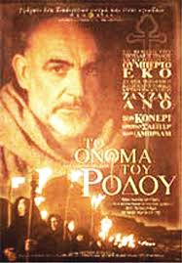
Οι καθολικές έννοιες
Άσκηση για το σπίτι
Ο Ιταλός συγγραφέας Ουμπέρτο Έκο κλείνει το διάσημο μυθιστόρημά του Το όνομα του ρόδου με την εξής φράση:
«Το παλαιό ρόδο υπάρχει μόνο ως όνομα. Κρατάμε γυμνά ονόματα».
Ποια από τις θεωρίες για τις καθολικές έννοιες (Πλάτωνας, Αριστοτέλης, νομιναλιστές) αντανακλά η φράση αυτή; Να δικαιολογήσετε την απάντησή σας.

Slide 25
Η χρήση των λέξεων
Ας ξαναθυμηθούμε:
Ανάμεσα στη λέξη και το πράγμα υπάρχει μια ιδέα, μια καθολική έννοια, που καλύπτει όλα τα επιμέρους πράγματα.
Πρέπει, λοιπόν, να εξηγήσουμε ποια είναι η σχέση ανάμεσα στη λέξη και την έννοια και ποια είναι η σχέση ανάμεσα στην έννοια και το πράγμα.
Τελικά, το νόημα πού βρίσκεται; Στη λέξη; Στο μυαλό μας; Στον εξωτερικό κόσμο;
Και αφού δεν έχουμε δώσει οριστικές απαντήσεις στα παραπάνω ερωτήματα, πώς γίνεται να χρησιμοποιούμε τη γλώσσα στην καθημερινότητά μας, χωρίς κανένα πρόβλημα; Πώς γίνεται να επικοινωνούμε μεταξύ μας και να καταλαβαίνουμε τι λέει ο ένας στον άλλο;

Slide 26
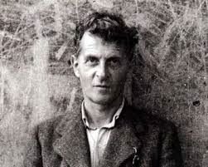
Η χρήση των λέξεων
Κάποιοι σύγχρονοι φιλόσοφοι, όπως ο Λούντβιχ Βίτγκενσταϊν, πιστεύουν ότι πρέπει να σταματήσουμε να διατυπώνουμε θεωρίες για το νόημα και να εστιάσουμε στη χρήση των λέξεων στη γλώσσα.
Υποστηρίζουν, μάλιστα, ότι πρέπει να χρησιμοποιούμε τις λέξεις όπως χρησιμοποιούμε τα εργαλεία ή τα σήματα της τροχαίας.

Slide 27
Η χρήση των λέξεων
Όμως η γλώσσα είναι πιο πολύπλοκη, καθώς είναι κοινωνικό φαινόμενο.
Επιπλέον, την ικανότητα της γλώσσας την αποκτούμε από τη χρήση με τους συνανθρώπους μας. Δε φτιάχνουμε δηλαδή ο καθένας μια γλώσσα για τον εαυτό του, δεν υπάρχει «προσωπική» γλώσσα.
Τέλος, με τη γλώσσα δε μεταδίδουμε μόνο πληροφορίες ή περιγράφουμε πράγματα και καταστάσεις.
Με τη γλώσσα μπορούμε και να κάνουμε διάφορα πράγματα.

Slide 28
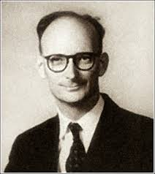
Η χρήση των λέξεων
Όπως έχει υποστηρίξει ο John Austin, χρησιμοποιούμε τη γλώσσα για να επιτελέσουμε κάποια πράγματα, όπως το να υποσχεθούμε, να ορκιστούμε, να διατάξουμε, κ.ά.
Για παράδειγμα, όταν λέω: «Σου υπόσχομαι να το κρατήσω μυστικό», δεν περιγράφω ούτε αφηγούμαι κάτι, αλλά επιτελώ μια πράξη, αυτή της υπόσχεσης.
Άρα, η γλώσσα διαθέτει και επιτελεστική λειτουργία.

Slide 29
Η χρήση των λέξεων
Συμπερασματικά, θα μπορούσε να πει κανείς ότι μαθαίνουμε το νόημα μιας λέξης, παρατηρώντας το πώς τη χρησιμοποιούν οι άλλοι άνθρωποι.
Χρησιμοποιούν όμως όλοι οι άνθρωποι την ίδια λέξη με νόμιμο τρόπο, δηλαδή ορθά;
Και επιπλέον, αφού το νόημα μιας λέξης βρίσκεται στη χρήση της, πώς γίνεται δύο διαφορετικές λέξεις ή φράσεις να έχουν το ίδιο νόημα; Για παράδειγμα, όταν λέμε:
Ο Κώστας είναι πιο ψηλός από τον Πέτρο.
Ο Πέτρος είναι πιο κοντός από τον Κώστα.
εννοούμε το ίδιο πράγμα; ‘Η μήπως υπάρχει κάποια διαφορά;
Μάλλον υπάρχει κάποια διαφορά στη χρήση, καθώς πότε χρησιμοποιούμε τη μία πρόταση και πότε την άλλη.

Slide 30
Η χρήση των λέξεων
Αν όμως το νόημα της λέξης βρίσκεται στη χρήση της, τότε πώς εξηγείται η μετάφραση από τη μία γλώσσα στην άλλη;
Αν δεχτούμε ότι η χρήση μας φανερώνει το νόημα, τότε οι διάφορες γλώσσες θα πρέπει να είναι ασύμβατες μεταξύ τους.
Επιπλέον, αν απορρίψουμε τις καθολικές έννοιες, όπως κάνουν οι οπαδοί της θεωρίας αυτής, θα πρέπει να αναρωτηθούμε πώς είναι δυνατό η χρήση μιας λέξης από όλους τους ομιλητές της ίδιας γλώσσας να της δίνει καθολική διάσταση.
Προφανώς , το ερώτημα για το νόημα των λέξεων, όπως και πολλά άλλα φιλοσοφικά ερωτήματα, παραμένει ανοικτό.

Slide 31
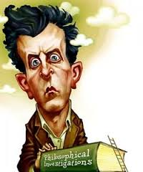
Η χρήση των λέξεων
Άσκηση για το σπίτι
«Τα όρια της γλώσσας μου σημαίνουν τα όρια του κόσμου μου» υποστηρίζει ο Λούντβιχ Βίτγκενσταϊν.
Ποιο νομίζετε ότι είναι το νόημα αυτής της πρότασης;

